Slide 1

研究员（四级）申请答辩
申 请 人 | 刘兴武
Notes:
各位专家下午好, 我叫刘兴武,2009年副研至今

Slide 2


一、个人情况
1999年，华东师大，数学系，学士学位
2002年，北京大学，数学科学学院，硕士学位
导师：王诗宬
2005年，中科院计算所，博士学位
导师：徐志伟
2005年，中科院计算所,助理研究员
2009年，中科院计算所,副研究员
2012年，南加州大学，visiting professor
合作者：滕尚华
Notes:
这是我的个人情况, 99年本科毕业于华东师大数学系;2002年硕士毕业于北大数学学院; 2005年博士毕业于计算所,后留所工作至今, 2012年,在南加州大学访学一年.

Slide 3
二、研究方向
研究宗旨：聚焦分布式计算基础挑战
夯实实用算法的理论基础
分布式计算
理论
分布式相容性
原理层面
分布式系统全局相容的充要条件
资源层面
多机实时系统计算资源的需求
资源
需求分析
灰箱
数据挖掘
数据层面
访问受限的动态数据排序
Notes:
换颜色

Slide 4
主要工作1：分布式相容性

Slide 5

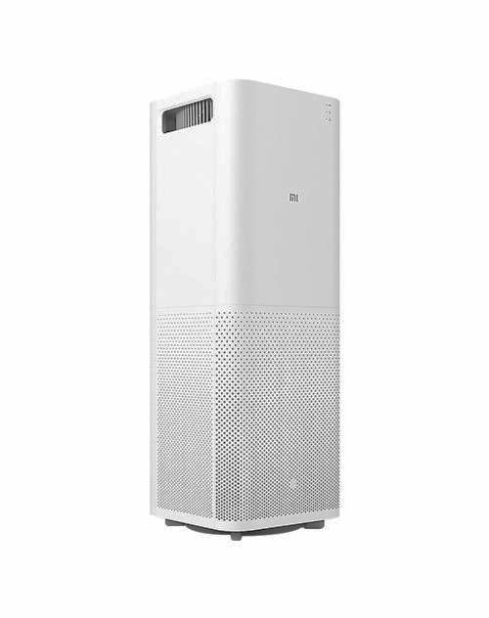









分布式相容性问题
配置参数$X$
机-物不相容，36%
参数$Y$
机
选项$y_{5}$
三元计算
机-物
不相容
…...
物
人
选项$y_{1}$
参数$X$
选项$x_{1}$
选项$x_{5}$
…...
配置参数$Y$
配置参数$Z$

Slide 6



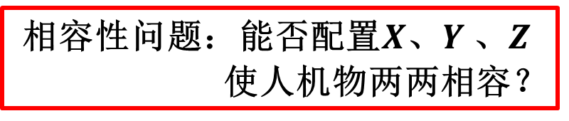


分布式相容性问题
机-物不相容，36%
配置参数$X$
事件$A$：
人-物不相容，36%
事件$B$：
人-机不相容，36%
事件$C$：
机
三元计算
相容性问题：能否配置$X$、$Y$、$Z$
使人机物两两相容？
物
人
配置参数$Y$
配置参数$Z$
概率问题：$Pr\left(A⋃B⋃C\right)<1$?

Slide 7


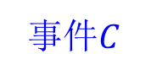
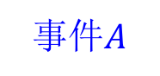
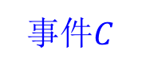



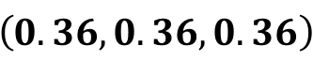
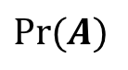
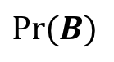
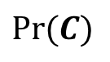

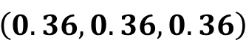
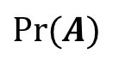
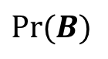
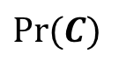
我们的结果：取得基础性突破
现有方案（洛瓦兹局部引理）
忽略变量，只看事件相关性
我们的方案
综合考虑事件和变量
.
.
.
.
事件$A$
事件$A$
.
.
$$变量X$$
$$事件B$$
$$变量Y$$
事件$C$
$$事件B$$
事件$C$
$$变量Z$$
$$Pr(A)$$
$$Pr(A)$$
$$\left(0.36,0.36,0.36\right)$$
$$\left(0.36,0.36,0.36\right)$$
$$Pr(C)$$
$$Pr(C)$$
$$Pr(B)$$
$$Pr(B)$$
无法判断三元系统能否相容
三元系统能相容！

Slide 8



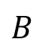

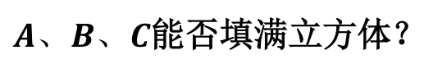


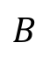




我们的方法：化圆为方
几何视角
可填充更大空间
$$C$$
$$Y$$
$$Y$$
$$A$$
$$A$$
化圆为方
$$A$$
$$A$$
$$C$$
$$X$$
$$B$$
$$X$$
$$B$$
$$Z$$
$$Z$$
柱体底面积都为0.36
最大填充引理
2-划分的方形柱体可以最大化填充空间
$A、B、C$能否填满立方体？
挑战：底面形状是任意的

Slide 9
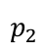
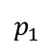
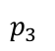
意义
应用
首次形式化提出分布式系统相容性问题并给出充要条件
理论
证明洛瓦兹局部引理的现有方法低估了边界
开辟洛瓦兹局部引理研究新疆域
$$p_{1}$$
$$p_{3}$$
$$p_{2}$$

Slide 10
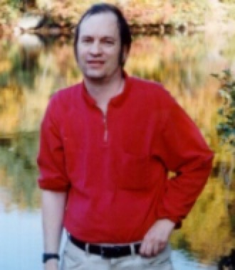

理论意义
我们
James Shearer
2017
打破边界
沃尔夫奖
沃尔夫奖
1985
确定边界
1975
首个局部引理

Slide 11
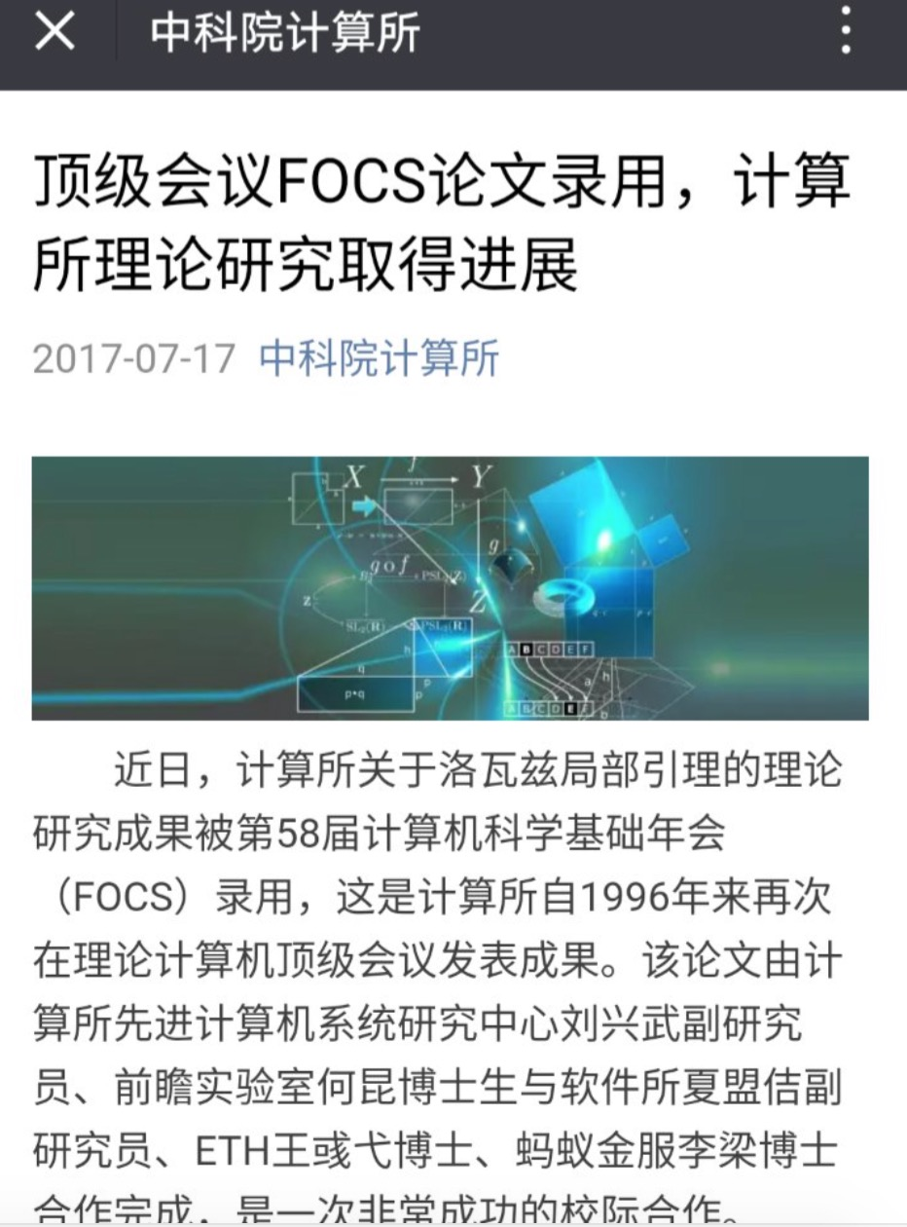
文章
首投即中！
通信作者
计算所22年来第一篇
STOC/FOCS大陆发表情况：
约30篇（过去50年）

Slide 12
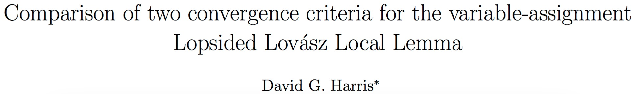
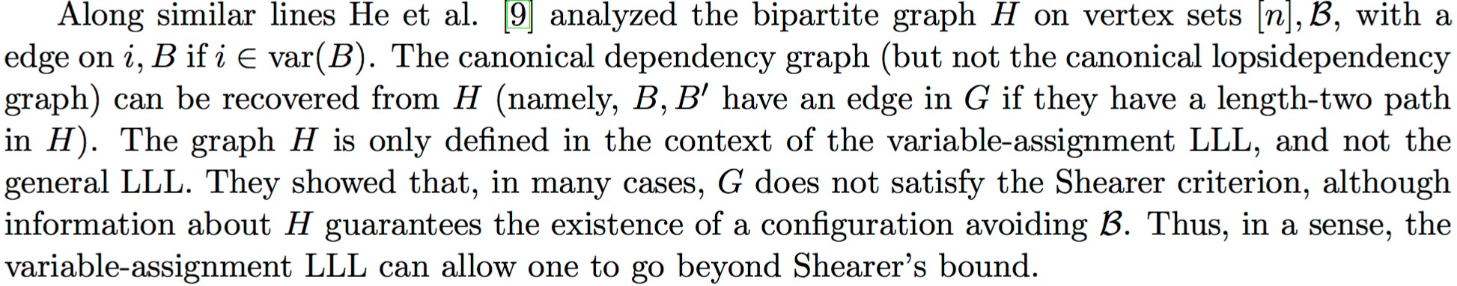
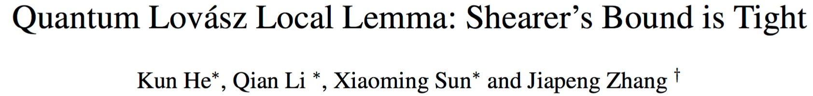
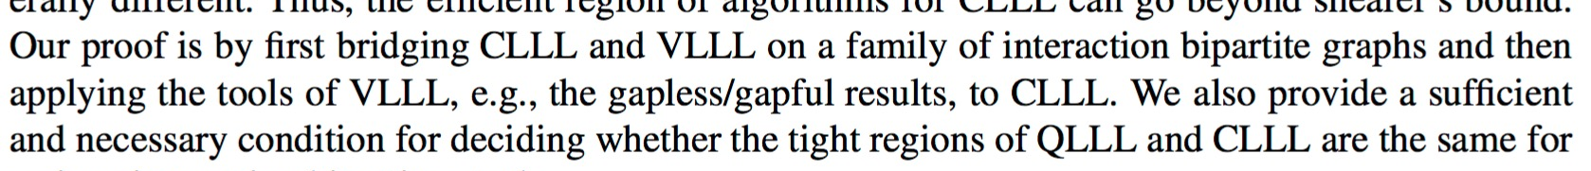
学术影响
UMD，2018
ICT，2018
推广到量子版本

Slide 13
主要工作2：实时系统资源需求分析

Slide 14
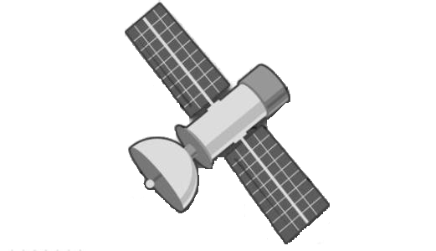
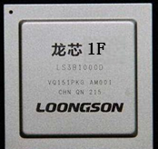
背景
电源管理
姿态控制
授时服务
定位服务
短报文
Notes:
9.16 8.02

Slide 15
实时系统计算资源需求分析
任务1
任务2
任务3
经典调度算法p-EDF
NP-难
…
理想调度算法：1G Flops CPU可满足需求
p-EDF算法：CPU速度需要提升到多少？

Slide 16
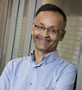
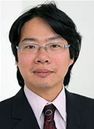
我们的结果
2005
Sanjoy Baruah
IEEE Fellow
TCRTS杰出贡献奖
3.00
2011
Jian-Jia Chen
TU Dortmund
2.63
2018
我们
2.55
2.50
2011
G Flops

Slide 17
意义
可广泛用于商用实时系统
降低实时系统成本、复杂度和能耗
LynxOS用于航空电子系统
VxWorks用于波音777
B-2轰炸机
火星探测器

Slide 18
文章
RTSS 2018
实时系统顶会，首投即中！
计算所第一篇
通信作者
大陆学者共发表约20篇（过去39年）

Slide 19
主要工作3：灰箱数据挖掘

Slide 20

灰箱数据挖掘
实时追踪
top-k重点对象
限速数据访问
灰箱：访问受限、动态变化

Slide 21

灰箱数据top-k排序问题

Slide 22

灰箱数据top-k排序问题
Top k：

Slide 23
灰箱数据top-k排序问题
能否准确追踪当前top k对象及其相对顺序？
Top k：
Notes:
3.35 16.26 4.92

Slide 24

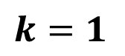
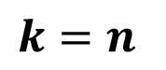

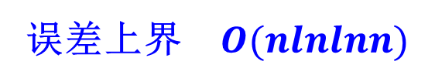
已知结果
排序误差
误差上界 $O(nlnlnn)$
误差上界 $Ω(n)$
$$0$$
$$k=1$$
$$k=n$$
Eli Upfal
ACM/IEEE Fellow
ICALP 2009

Slide 25
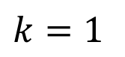
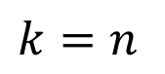
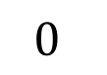
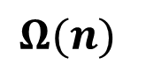
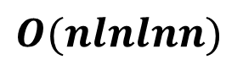
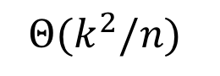
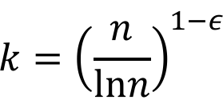
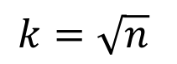
我们的结果
算法顶级期刊 Algorithmica，2017
排序误差
首次研究top-k问题
$$O(nlnlnn)$$
$$Ω(n)$$
$$Θ(k^{2}/n)$$
$$0$$
$$k=1$$
$$k=\sqrt{n}$$
$${k=\left(\frac{n}{lnn}\right)}^{1−ε}$$
$$k=n$$
零误差
误差最低

Slide 26
工作的意义
启发新工作
实用价值
安全数据共享
微流量在线挖掘
4篇
Upfal
0篇
我们
2009.07
2017.11

Slide 27

三、项目支持
自然科学基金面上项目，负责人，54万
“分布式决策问题的同步度研究”, 2012-2015
重点研发计划
国家重点研发计划，参与（与查礼共同承担子课题），126万
“大规模半结构化数据管理关键技术及系统”，2016-2019
计算机体系结构国家重点实验室创新项目，负责人，20万
“面向云计算的实用可计算性理论”，2017-2019
中国科学院知识创新工程领域前沿项目，负责人，40万
“海计算模型与Benchmark”，2010-2012
Notes:
这是我承担的项目情况，包括自然基金面上项目、重点研发计划和院知识创新前沿项目

Slide 28
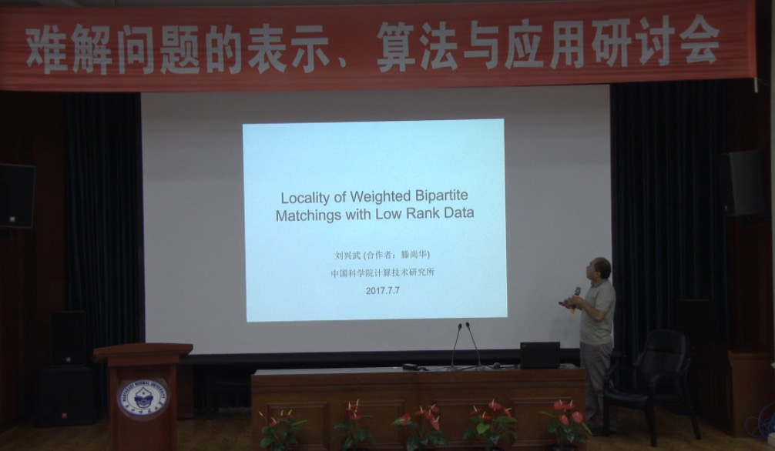
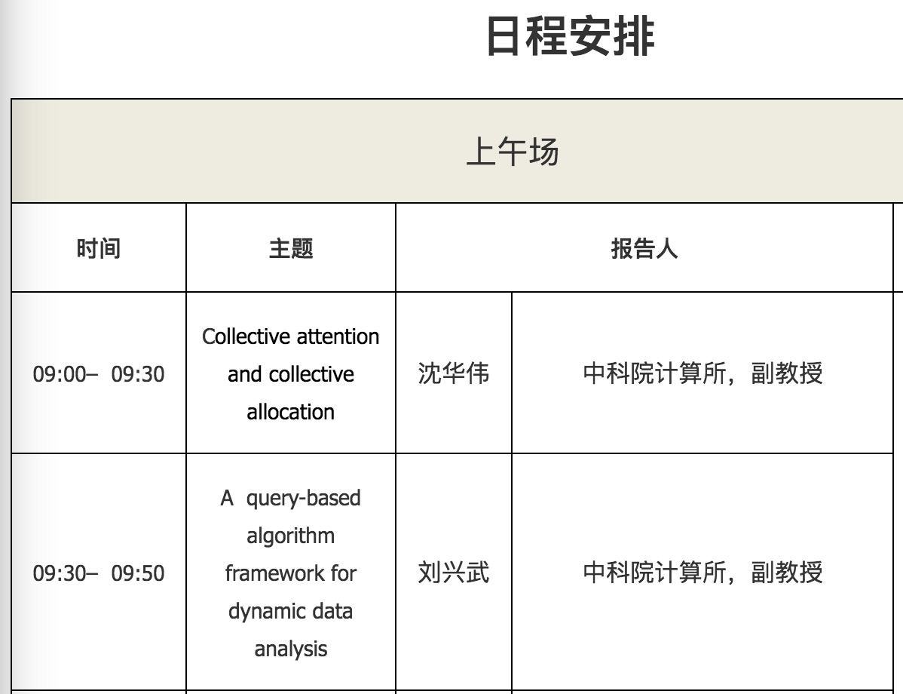
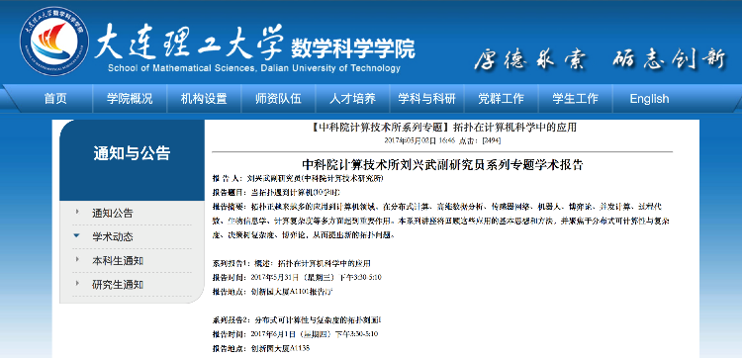
四、学术交流
邀请报告：难解问题论坛、大数据论坛……
系列专题讲座：大连理工大学

Slide 29
五、学术服务
FCS
青年编委
学术 服务
国际会议PC委员
专题
学习班

Slide 30
六、未来工作设想
低熵云计算理论
虚拟化云
分区云
共享云
目标
为低尾延迟、高利用率的云计算技术提供理论支持
内容
面向云的可计算性理论
计算系统熵的基础理论
Notes:
提供理论支持

Slide 31
敬请各位老师批评指正
谢谢！

Slide 32
我们的结果：取得基础性突破
现有方案（洛瓦兹局部引理）
忽略变量，只看事件相关性
我们的方案
综合考虑事件和变量
.
.
.
.
事件$A$
事件$A$
.
.
$$变量X$$
$$事件B$$
$$变量Y$$
事件$C$
$$事件B$$
事件$C$
$$变量Z$$
$$Pr(A)$$
$$Pr(A)$$
$$\left(0.36,0.36,0.36\right)$$
$$\left(0.36,0.36,0.36\right)$$
$$Pr(C)$$
$$Pr(C)$$
$$Pr(B)$$
$$Pr(B)$$
无法判断三元系统能否相容
三元系统能相容！

